Slide 1


Sviluppo di un sistema di stima dell’assetto
per un’applicazione di localizzazione indoor
candidato: matricola:
Fabio Di Sabatino 246526
relatore: co-relatori:
Luigi Pomante Giacomo Valente
Marco Santic
anno accademico 2017/2018

Slide 2

Overview

Slide 3
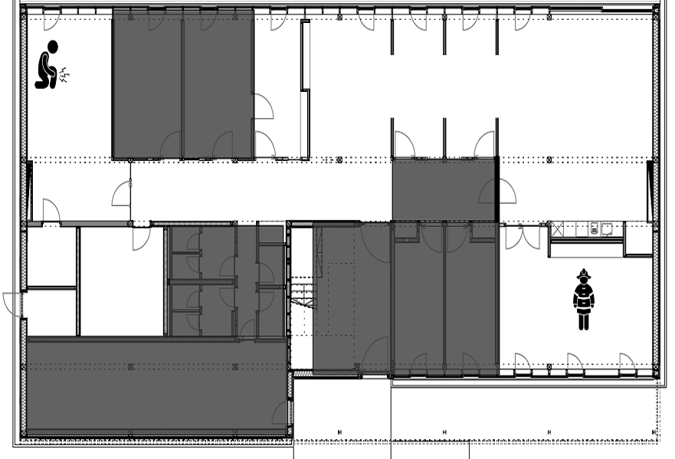
Scenario
applicativo
Il lavoro di questa tesi si colloca in un progetto interno all’azienda TEKNE finalizzato alla realizzazione di un sistema di localizzazione che opera in:
ambienti privi di segnale GPS
situazioni di immediata emergenza.
Come ad esempio il recupero di una persona ferita e bloccata all’interno di un edificio parzialmente crollato.

Slide 4
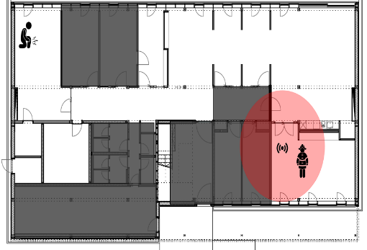
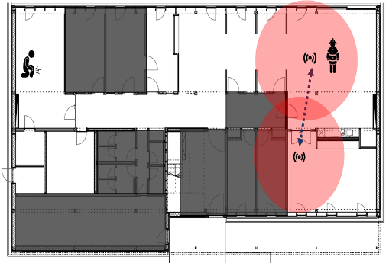
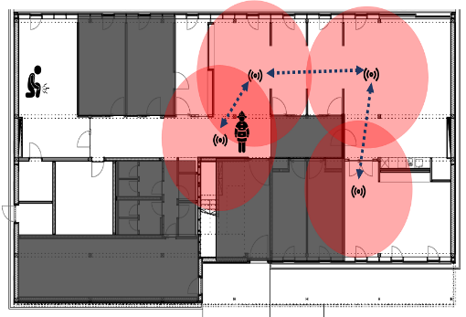
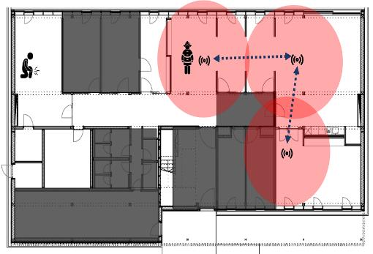
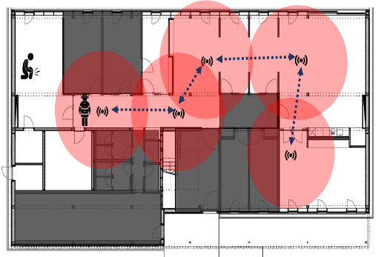
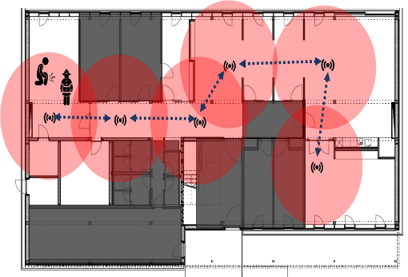
La soluzione
In questo scenario si è ideato un sistema che utilizza una rete di nodi, espandibile dinamicamente, all’interno della quale l’operatore può orientarsi e/o essere localizzato in un secondo momento da altri soccorritori.
Il primo operatore ad intervenire (esploratore) piazzerà una serie di nodi lungo il tragitto effettuato per raggiungere la persona da soccorrere.
Una volta raggiunta potrà ripercorrere il percorso all’inverso o mandare una richiesta di supporto.
Notes:
Il lavoro di questa tesi è consistito nello sviluppo di una parte di questo complesso sistema necessaria per georeferenziare i nodi della rete. Come vedremo tra poco.

Slide 5
Outline
01
Requisiti del Sistema & problem statement
02
Soluzione
03
Descrizione del lavoro
04
Implementazione
05
Analisi e conclusioni

Slide 6
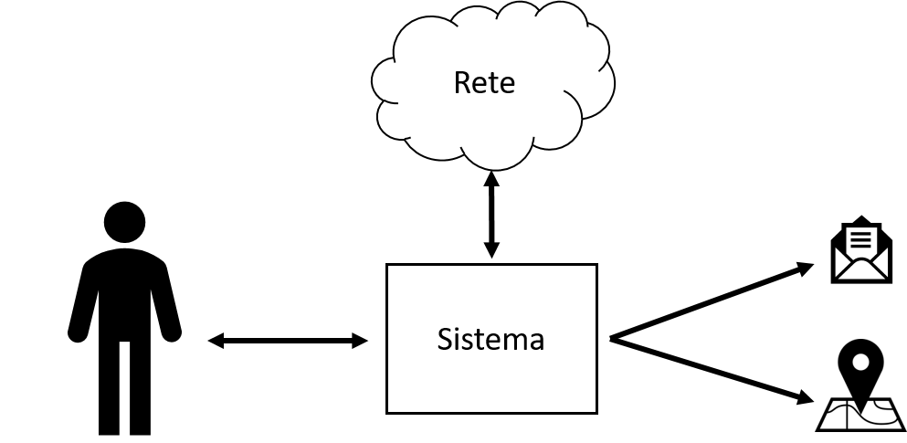
Requisiti
del Sistema (1)
Durante la fase iniziale di progettazione si sono identificati due macro requisiti che il sistema complessivo deve soddisfare:
R1: Geolocalizzare l’operatore
R2: Trasmettere messaggi predefiniti attraverso la rete
Operatore
R2
R1

Slide 7
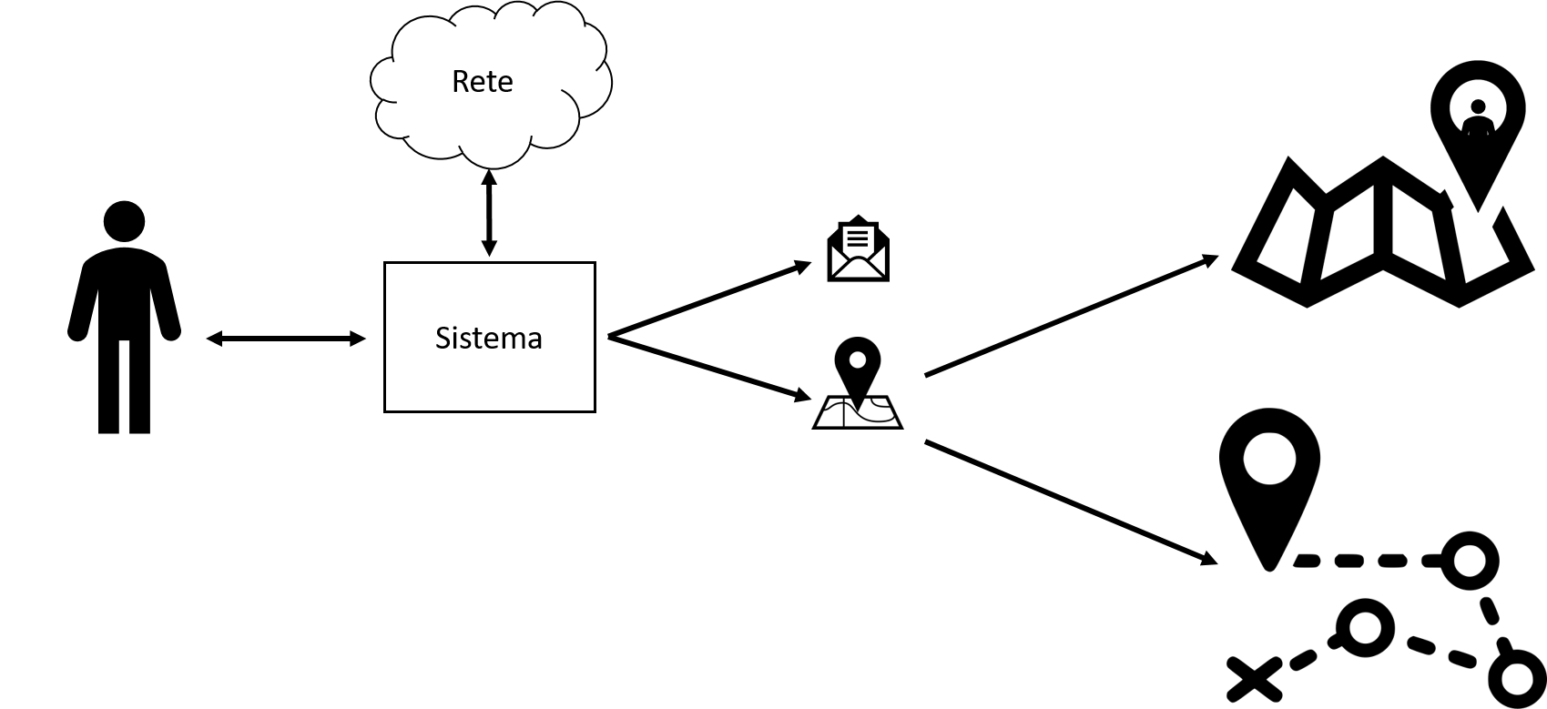
Requisiti
del Sistema (2)
R1.1
Si è scelto quindi di allocare la maggior parte delle risorse al soddisfacimento del requisito R1 che è stato dettagliato in altri due requisiti:
R1.1: Determinare la posizione di un operatore all’interno della rete
R1.2: Individuare il cammino minimo per raggiungere l’operatore
R1
R1.2

Slide 8
Problem
Statement (1)
Per soddisfare entrambi i requisiti i nodi della rete devono essere georeferenziati rispetto ad un sistema di riferimento comune.
La soluzione si costruisce per iterazione georeferenziando i singoli nodi nel momento
in cui vengono aggiunti dall’esploratore.
Notes:
Con riferimento allo scenario applicativo precedentemente mostrato, si consideri l’operatore allo step 2.
Il secondo nodo deve essere georeferenziato rispetto al primo che costituisce l’origine del sistema di riferimento

Slide 9
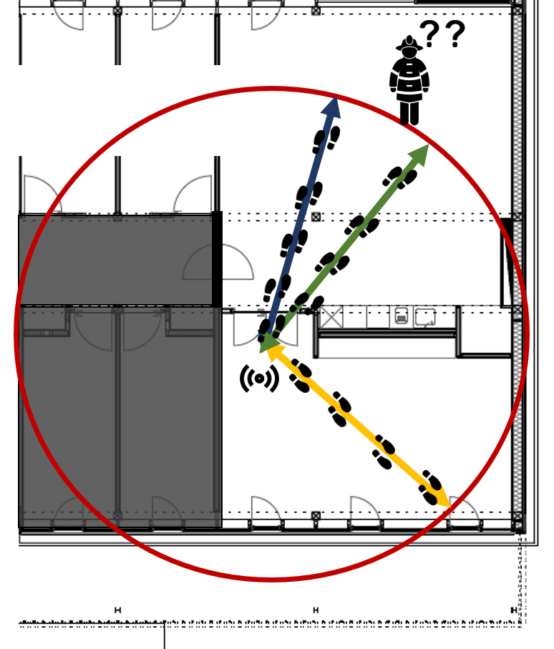
Problem
Statement (2)
I nodi ci permettono di determinare la distanza in metri da essi all’interno di un certo raggio d’azione.
Questa informazione non è sufficiente a determinare la posizione relativa del nodo successive.
Notes:
Esistono infiniti punti lungo la circonferenza con centro nel primo nodo e distanza d.
Blu e verde ambiguità accettabile, giallo no.
Si necessita anche l’angolo tra i due nodi.

Slide 10

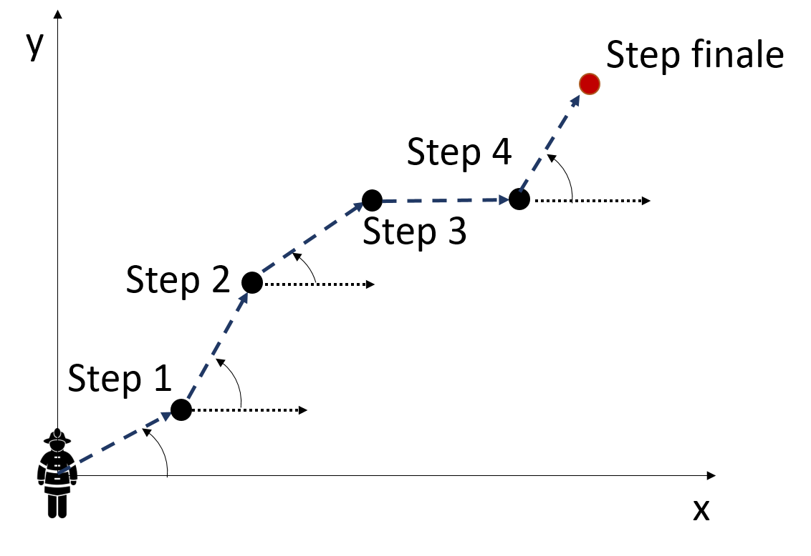
Soluzione (1)
La soluzione ideata consiste nel campionare, con un certo intervallo, gli angoli assunti dall’operatore lungo il traggito e la distanza dal nodo di partenza in modo da fissare una serie di punti nel sistema di riferimento

Slide 11
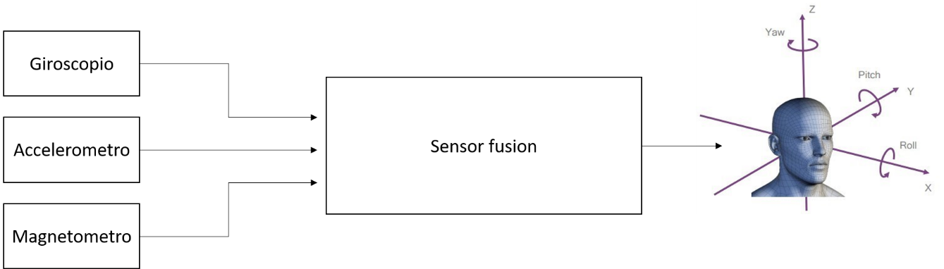
Soluzione (2)
Gli angoli dei singoli step possono essere ricavati stimando l’assetto dell’operatore, attraverso un algoritmo di sensor fusion, a partire dai dati grezzi ottenuti da:
Giroscopio
Accelerometro
Magnetometro

Slide 12
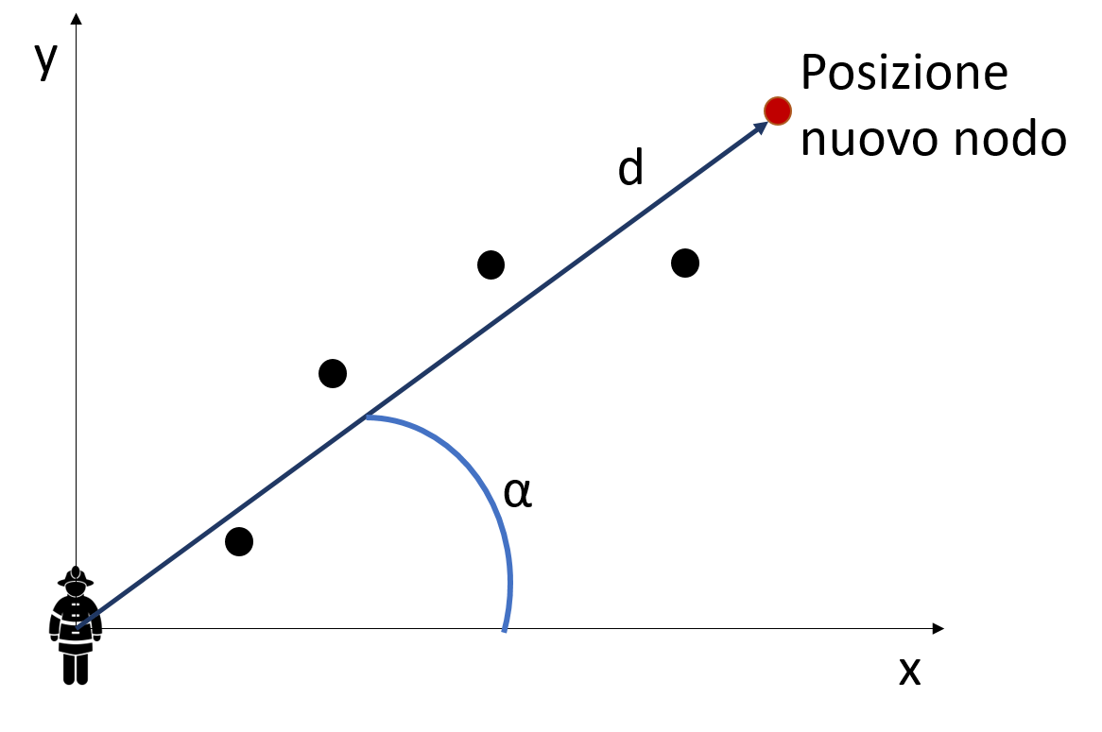
Soluzione (3)
Quindi a partire dai punti si può determinare il segmento che congiunge il nuovo nodo con il precedente, e quindi il suo angolo, attraverso un algoritmo di interpolazione.

Slide 13

Descrizione
del lavoro(1)
Livello di astrazione
Black box
Moduli
Sottosistemi
Approccio top-down per la progettazione e la realizzazione del sistema

Slide 14
Descrizione
del lavoro(2)
R1.1
Livello black-box:
Visione del sistema a “scatola chiusa” per catturare le funzionalità e quindi i requisiti
R1
R1.2

Slide 15
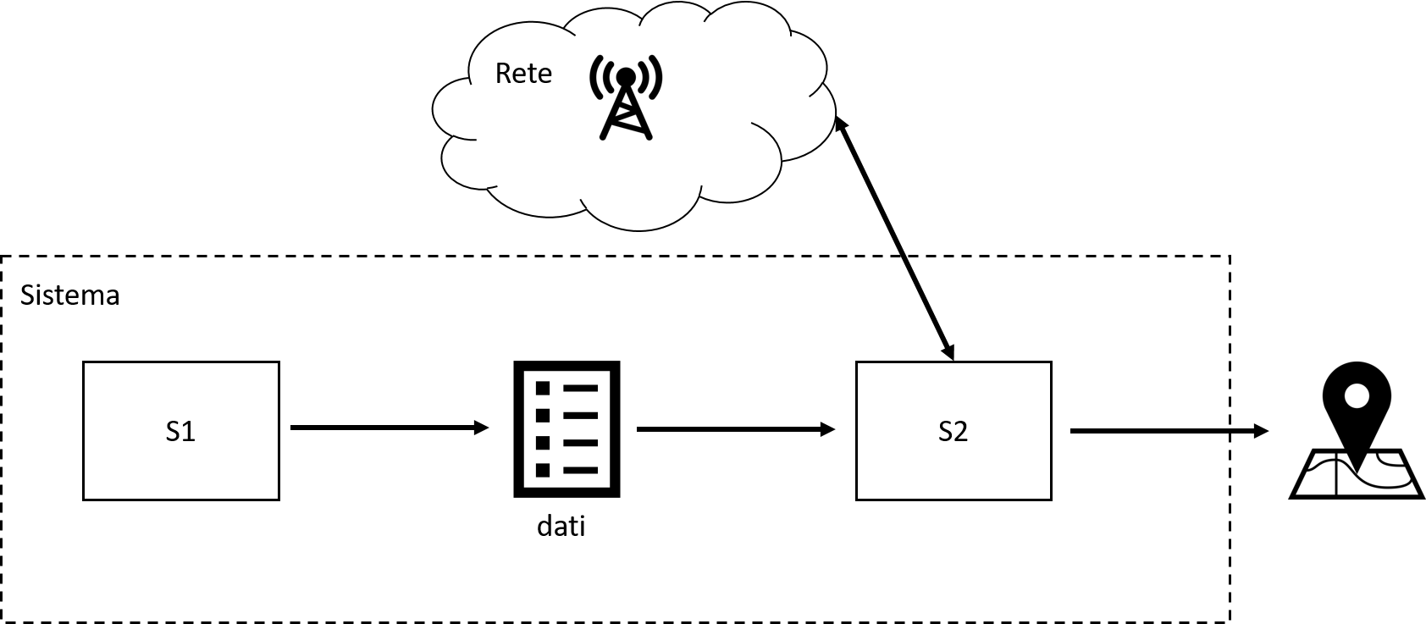
Descrizione
del lavoro(2)
Livello Sottosistemi:
S1: ha il compito di ricavare gli angoli assunti dall’esploratore lungo il tragitto
S2: ha il compito di ricevere i dati da S1 e la distanza dal nodo precedente, elaborarli e infine georeferenziare il nuovo nodo

Slide 16
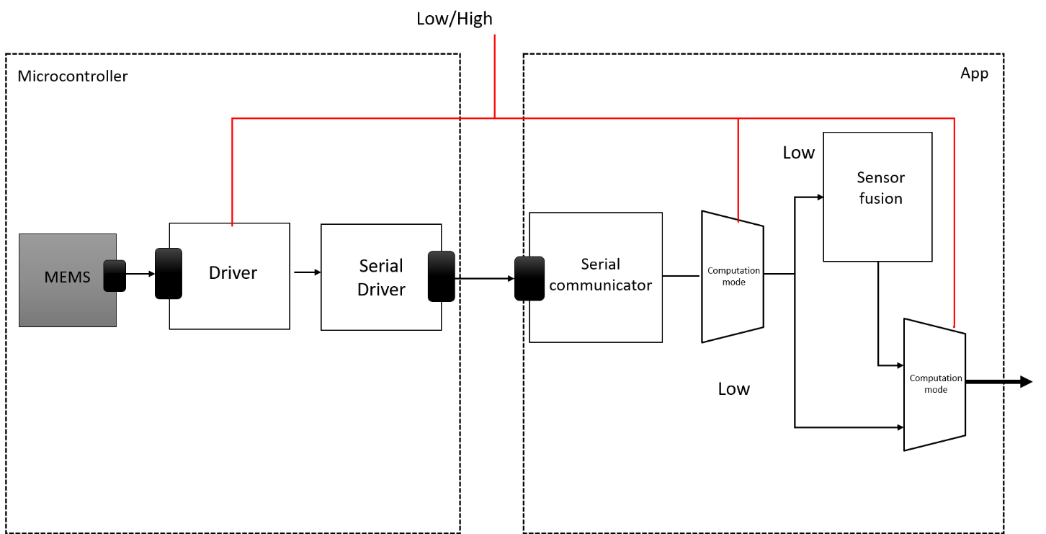
Descrizione
del lavoro(3)
Livello Moduli:
La linea di commando Low/High stabilisce quale modulo deve elaborare I dati grezzi al fine di ottenere la stima dell’assetto dell’operatore. Due modalità operative:
Low Computation Mode
High Computation Mode
Notes:
è bene specificare che si utilizzerà il termine modulo
per riferirsi sia a componenti hardware che software. Questo abuso di notazione ci permette di mostrare con un unico livello d’astrazione tutti i moduli progettati e
realizzati al fine di stimare gli angoli assunti dall’esploratore lungo il tragitto

Slide 17

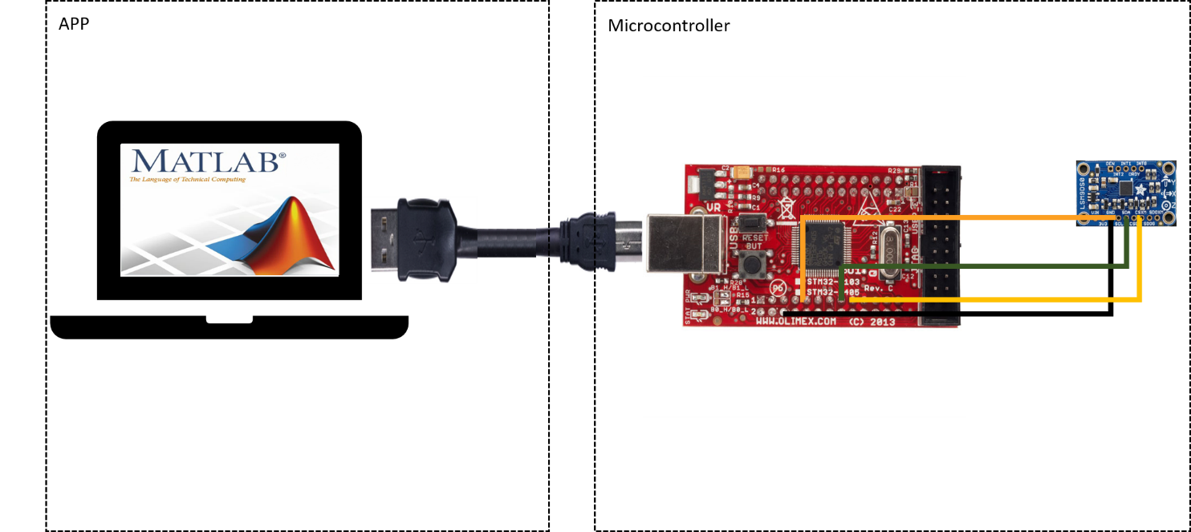
Implementazione (1)
Schema hardware:
Modulo APP: composto da un elaboratore (matlab+real term)
Modulo Microcontroller: composto da una board olimex con micro STM32F405 e IMU LSM9DS1 entrambi prodotti da STM.
Canali di comunicazione:
USB 1.1 CDC
I2C Fast Mode
Notes:
Matlab e l’elaboratore non sono adatti alla realizzazione di un sistema IPS real-time.
utilizzati al solo fine di comparare Sensor fusion implementato e altre analisi.
fasi successive dello sviluppo di questo sistema individuazione dell’implementazione ottima a partire dai risultati ottenuti

Slide 18




Implementazione (2)
 | APP |  | Microcontroller
 | sensor fusion | carico comp. | sensor fusion | carico comp.
LCM
HCM
TCM
Modalità di computazione:
Low Computation Mode
High Computation Mode
Test Computation Mode

Slide 19
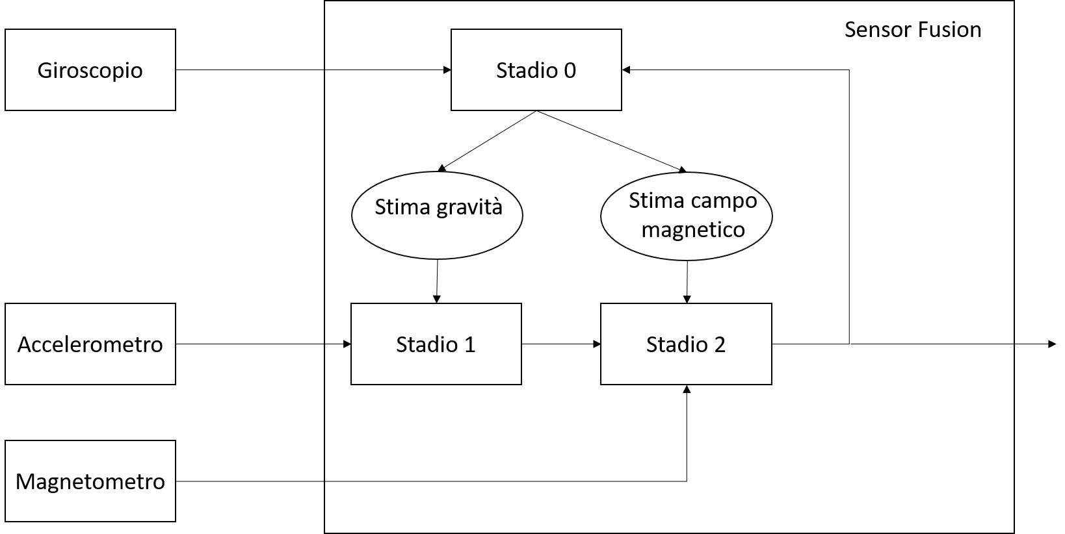
Implementazione (3)
Sensor fusion:
Libreria MotionFX
Filtro di Kalman a due stadi
Notes:
All’interno del micro si utilizza una libreria motionFx sviluppata da STM, sull’elaboratore si è implementato un filtro di kalman a due stadi
Utilizzabile a 6dof o 9dof

Slide 20
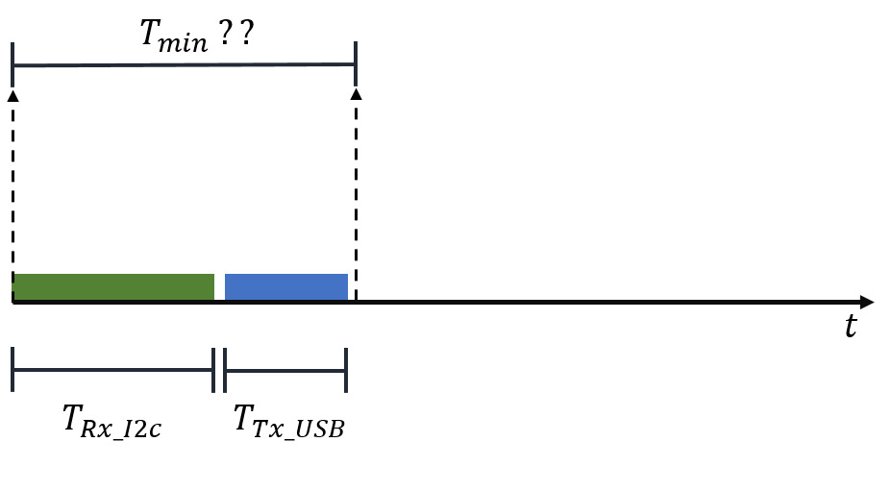

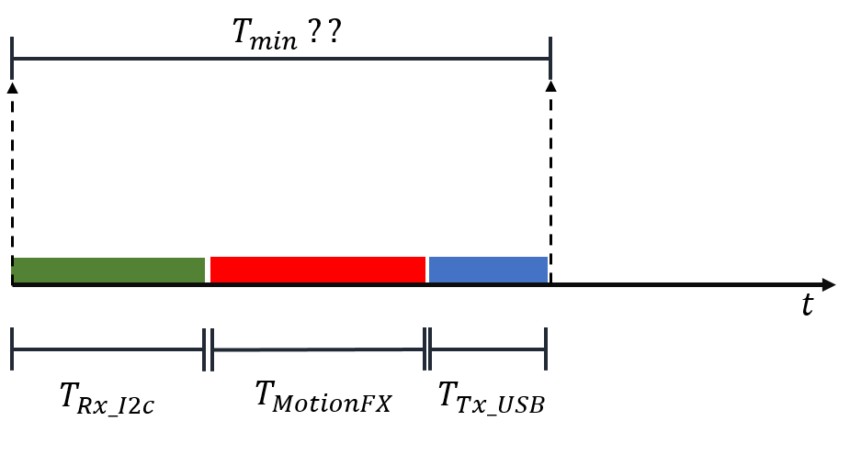
Operazioni eseguite in LCM:
Analisi
Temporale (1)
Per stabilire la Finestra temporale minima a garantire che il microcontrollore riesca a completare tutte le operazioni nella specifica modalità
Operazioni eseguite in HCM/TCM:

Slide 21
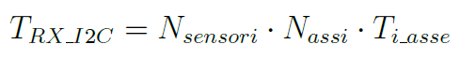
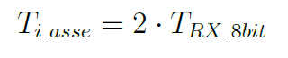
Tempo necessario a leggere i dati da I2C:
Analisi
Temporale (2)
Tempo per leggere misura rappresentata da 16 bit su un singolo asse:
Stima del tempo di lettura tramite I2C
9DOF:
6DOF
Notes:
Per stimare TRX 8bit si è programmato il microcontrollore in modo tale da leggere
1000 volte un registro da 8 bit e misurare quindi il tempo trascorso

Slide 22
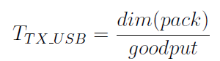
Tempo necessario a trasmettere i dati tramite USB CDC:
Analisi
Temporale (3)
Stima del tempo di trasmissione tramite USB CDC
1000 pacchetti inviati
8574 bytes
57 ms
Per un goodput stimato di 1.2 Mb/s
Notes:
Per stimare il goodput si `e programmato il microcontrollore in modo da inviare
1000 volte un pacchetto contente un id (univoco e incrementale)

Slide 23
Tempo necessario a trasmettere il pacchetto
dipende dalla modalità di computazione (ms):
Analisi
Temporale (4)
 | 6DOF (giro+acc) | 9DOF (giro+acc+mag)
LCM | 0,28 | 0,40
HCM | 0,12 | 0,12
TCM | 0,40 | 0,50
Stima del tempo di trasmissione tramite USB CDC relativo alle singole modalità di computazione

Slide 24
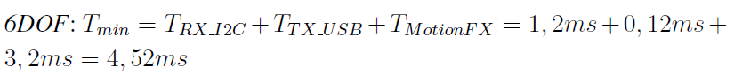
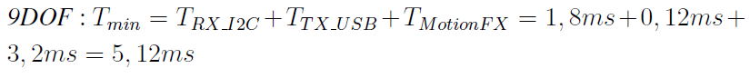
Tempo dichiaro worst-case libreria MotionFx pari a 3,3 ms
Sommando i tempi stimati di lettura, trasmissione ed eventuale elaborazione si ottiene:
LCM
Analisi
Temporale (5)
Stima finale delle finestre temporali minime a garantire il tempo di esecuzione di tutte le procedure all’interno del modulo Microcontrollore
HCM

Slide 25
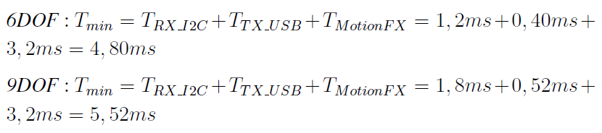
TCM
Analisi
Temporale (6)
Stima finale delle finestre temporali minime a garantire il tempo di esecuzione di tutte le procedure all’interno del modulo Microcontrollore
Che corrispondono alle seguenti frequenze massime
LCM
6DOF: 675 HZ
9DOF: 454 HZ
HCM
6DOF: 221 HZ
9DOF: 195 HZ
TCM
6DOF: 208 HZ
9DOF: 181 HZ

Slide 26
Relativamente all’uso a 6DOF si definiscono:
Zero-g offset: la deviazione dell’output
dell’accelerometro quando questo è immobile (valore
atteso 0 G)
Zero-rate offset: la deviazione dell’output del
giroscopio quando questo è posto immobile ( valore
Atteso 0 dps)
Analisi
zero-offset (1)
Stimare la deviazione dei dati in output dai sensori rispetto al valore ideale atteso quando il sensore non subisce forze esterne.
Notes:
A causa dei processi di lavorazione e degli stress meccanici subiti, i sensori MEMS soffrono del fenomeno dello zero-rate. Ovvero la deviazione dei dati
In output quando il sensore non subisce forze esterne

Slide 27
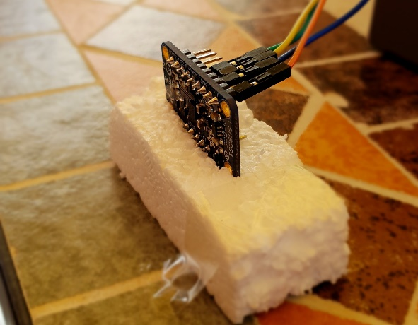
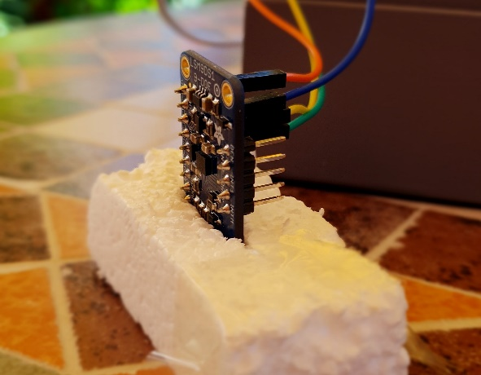
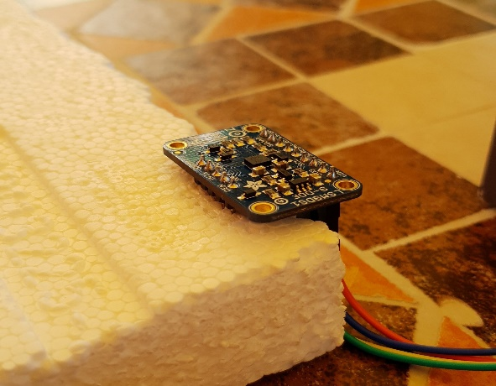
IMU fissato immobile rispettivamente lungo gli assi
Analisi
zero-g offset (1)
Stima dello zero-g offset
x
y
z
Notes:
Per stimare lo zero-g offset si è posto immobile l’IMU e si sono raccolti i dati
letti dall’accelerometro per un totale di due minuti. Tale procedura `e stata ripetuta
tre volte ponendo ogni volta l’IMU parallelo rispetto ad un’asse

Slide 28
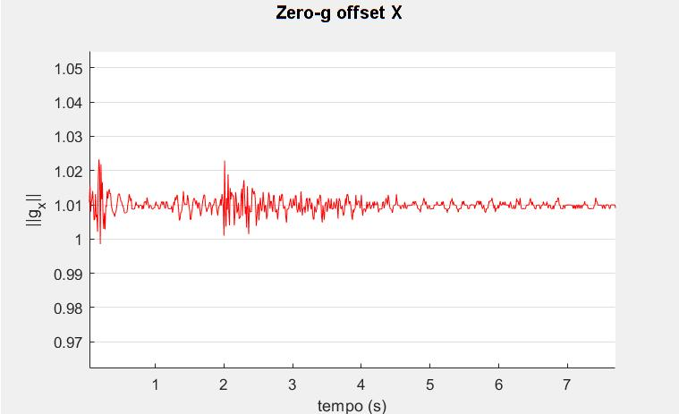
Per ogni prova si è calcolata la norma euclidea da cui
Banalmente, sottraendo 1, si ottiene il valore
dello zero-g:
Asse x:
Analisi
zero-g offset (2)
Stima dello zero-g offset

Slide 29
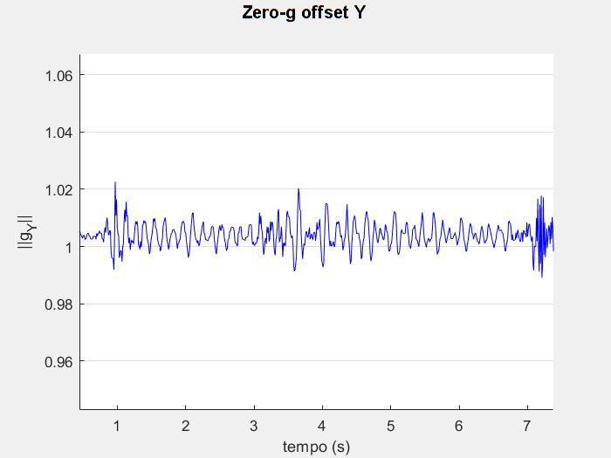
Asse y:
Analisi
zero-g offset (3)
Stima dello zero-g offset

Slide 30
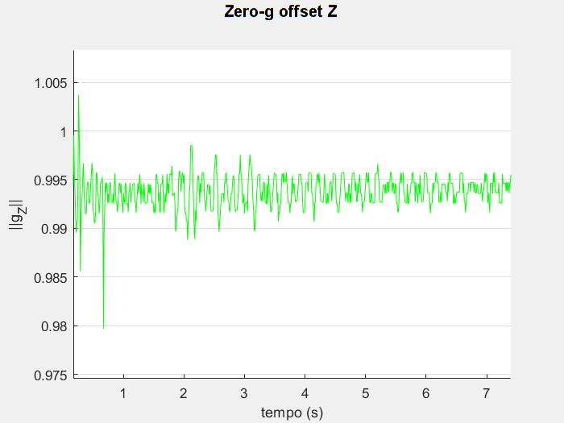
Asse z:
Analisi
zero-g offset (4)
Stima dello zero-g offset

Slide 31
Riepilogo prove:
Analisi
zero-g offset (4)
 | Media | Max | %val<1 | %val [0,1]
X | 1,0096 | 1,0233 | 99 | 1
Y | 1,0036 | 1,0266 | 99 | 1
Z | 0,9936 | 1,0037 | 0,02 | 99,08
Stima dello zero-g offset

Slide 32

IMU fissato immobile come mostrato in figura
Analisi
zero-rate
offset (1)
Stima dello zero-rate offset
Notes:
Per stimare lo zero-rate offset si è posto ancora una volta immobile l’IMU e si
sono raccolti i dati letti dal giroscopio per un totale di due minuti.

Slide 33
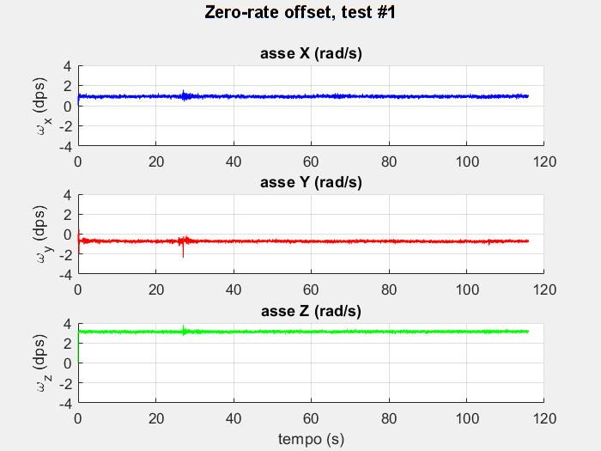
Le velocità angolari lette per ogni asse sono state:
Analisi
zero-rate
offset (2)
Stima dello zero-rate offset
Notes:
Con i seguenti risultati

Slide 34
Riepilogo prove:
Analisi
zero-rate
offset (3)
Asse | Media | Varianza
X | 0,9055 | 0,0079
Y | -0,7203 | 0,0091
Z | 3,1291 | 0,0064
Risultati della stima dello zero-rate offset
Notes:
l’uso dei dati grezzi deve essere preceduto da un’attività di compensazione di tali offset. Compensazione che
Si trasforma in un vero e proprio lavoro di caratterizzazione e
modellizzazione dell’errore all’interno dell’algoritmo di elaborazione.

Slide 35
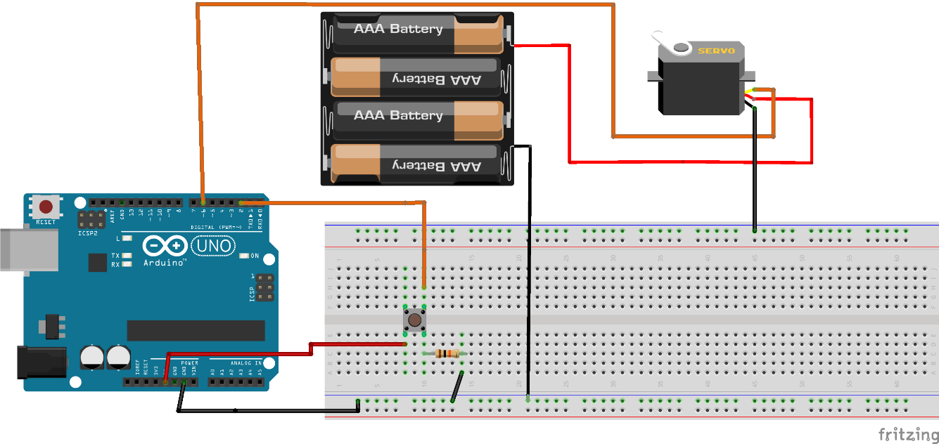
Si vuole comparare la stima dell’angolo di imbardata
ottenuto dai due algoritmi di Sensor fusion.
Sistema ausiliario per eseguire il test “”5-stop-5”
Analisi
qualitativa (1)
Quest’analisi ha lo scopo di verificare la correttezza dei due algoritmi di sensor fusion nella stima dell’angolo di imbardata
Notes:
La prova 5-stop5

Slide 36
Analisi
qualitativa (2)
Video del test 5-stop-5

Slide 37
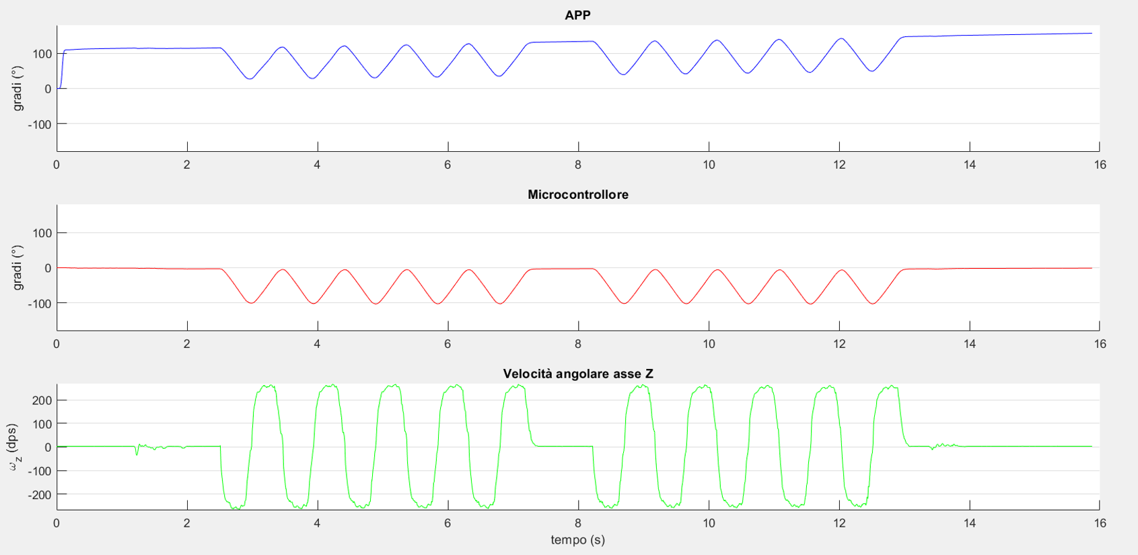
Risultati stima imbardata test 5-stop-5:
Analisi
qualitativa (3)
Risultati stima imbardata

Slide 38
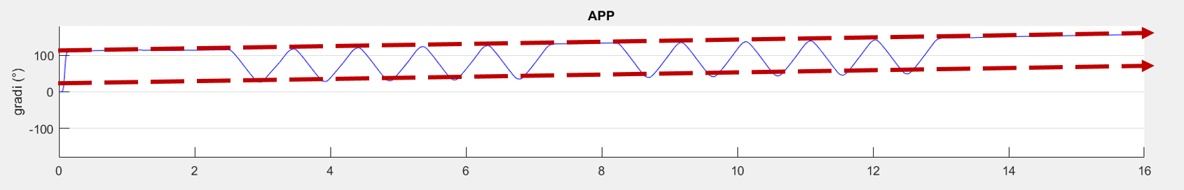
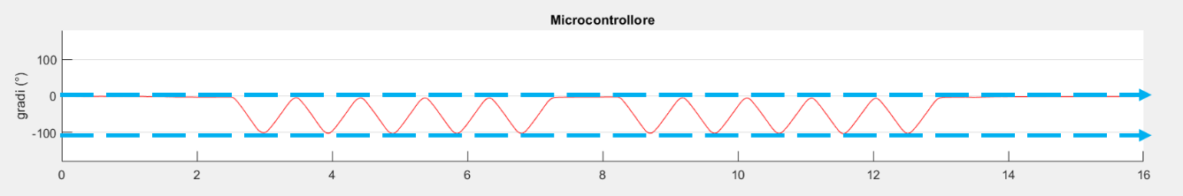
Deriva della stima:
Analisi
qualitativa (4)
Filtro di Kalman a due stadi nel modulo App
Deriva della stima dell’angolo di imbardata
Libreria MotionFx nel modulo Microcontroller

Slide 39
Analisi
qualitativa (5)
Video simulatore 3D utilizzando il sistema in LCM, facendo stimare quindi l’imbardata al modulo Microcontroller

Slide 40

Conclusioni
A partire dal lavoro di questa tesi vi sono molte
Tematiche ancora da affrontare, alcune delle quali
ccostituiranno la base per lavori di tesi futuri:
Identificazione dell’algoritmo di interpolazione per la
stima dell’angolo del nuovo nodo a partire dagli angoli assunti dall’operatore lungo il tragitto
Realizzazione ottima del modulo App
Caratterizzazione dello zero-rate e sua integrazione nell’algoritmo di Kalman a due stadi
Notes:
A seguito dell’analisi qualitativa l’azienda presso la quale è stata
svolta questa tesi ha ritenuto il lavoro fatto più che soddisfacente riconoscendo di
aver acquisito tramite esso un sistema in grado di stimare l’assetto
con un margine di errore non significativo ai fini dell’applicazione e di aver contribuito
ad arricchire il know-how aziendale riguardante la stima dell’assetto

Slide 41
Grazie per l’attenzione

